Slide 1
CHƯƠNG VIII §4. TÍNH CHẤT ĐƯỜNG PHÂN GIÁC CỦA TAM GIÁC
8TH GRADE

Slide 2
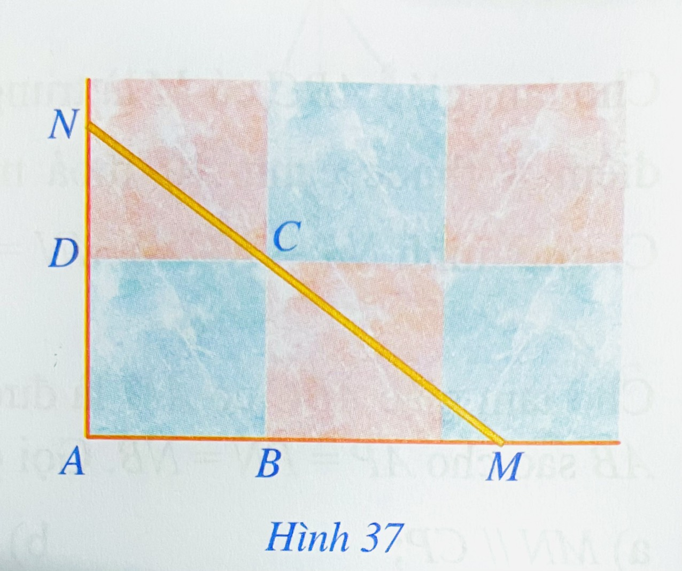
KHỞI ĐỘNG
Hình 37. SGK/66
Một phần sân nhà bạn Duy được lát bởi các viên gạch hình vuông khít nhau, trong đó các điểm A,B,C,D là bốn đỉnh của một viên gạch. Bạn Duy Đặt một thước gỗ trên mặt sân sao cho thước gỗ luôn đi qua điểm C và cắt tia AB tại M, cắt tia AD tại N.
Bạn Duy nhận thấy ta luôn có tỉ lệ thức:

Slide 3
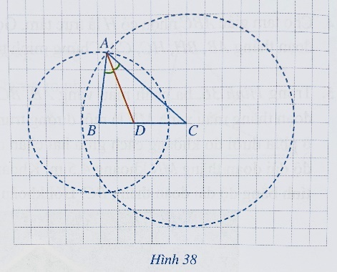
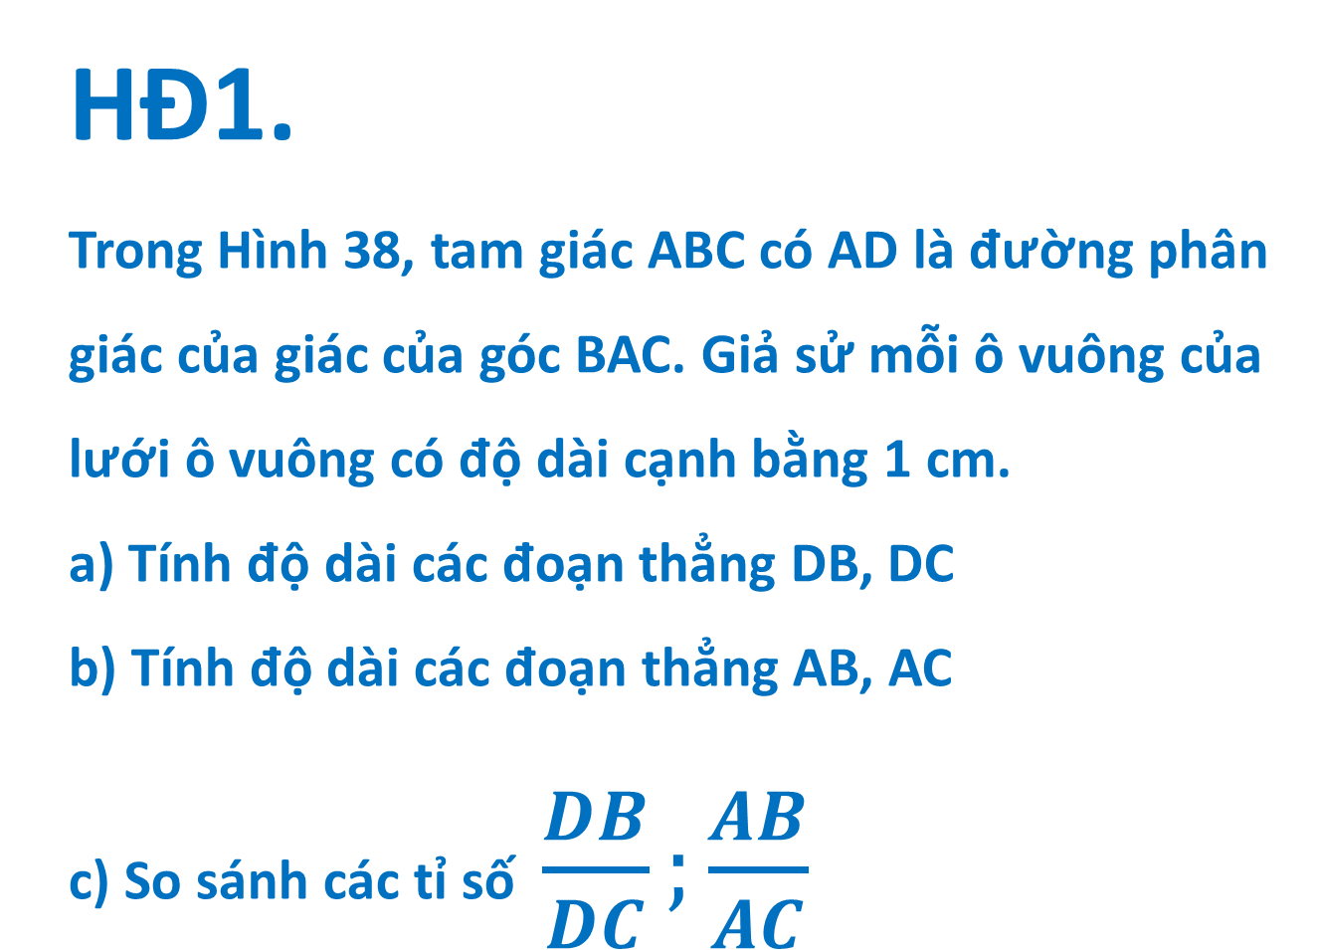
HÌNH THÀNH KIẾN THỨC
HĐ1.
Trong Hình 38, tam giác ABC có AD là đường phân giác của giác của góc BAC. Giả sử mỗi ô vuông của lưới ô vuông có độ dài cạnh bằng 1 cm.
a) Tính độ dài các đoạn thẳng DB, DC
b) Tính độ dài các đoạn thẳng AB, AC
c) So sánh các tỉ số $\frac{DB}{DC};\frac{AB}{AC}$

Slide 4
HĐ1
Nếu tam giác ABC có AD là đường phân giác của giác của góc BAC ta có thể suy ra tỉ lệ thức nào?
a) DB=2 ; DC=3
b) AB = 4; AC = 6
c) Ta có:
Suy ra:

Slide 5
1. Định lý Tính chất đường phân giác của tam giác
Định lý (SGK/T66)
GT
KL
AD là đường phân giác của
góc BAC ( )

Slide 6
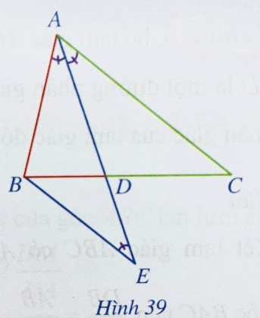
CHỨNG MINH BÀI TOÁN PHỤ
Cho tam giác ABC, AD là đường phân giác của góc BAC. Trên AD lấy E sao cho BE//AC.
a) Chứng minh tam giác ABE cân tại B
b) Chứng minh

Slide 7
CHỨNG MINH BÀI TOÁN PHỤ
a) Chứng minh tam giác ABE cân tại B
Tam giác ABE cân tại B
(gt)
BE//AC

Slide 8

CHỨNG MINH BÀI TOÁN PHỤ
a) Chứng minh tam giác ABE cân tại B
b) Chứng minh
AB=BE
Tam giác ABE cân tại B
(Cmt)
$∆ACD$ ; BE//AC ( Hệ quả định lý Thales)
Hoàn thành Chứng minh: BTVN

Slide 9
1. Định lý Tính chất đường phân giác của tam giác
GT
KL
AD là đường phân giác của
góc BAC ( )
Định lý: Trong tam giác, đường phân giác của một góc chia cạnh đối diện thành hai đoạn thẳng tỉ lệ với hai cạnh kề hai đoạn ấy.

Slide 10
BÀI TẬP TRẮC NGHIỆM
Bài 1: Cho hình vẽ, Điền vào ô trống cho kết luận sau:
Tam giác NMP có MK là đường phân giác của góc NMP nên
MN
(tính chất đường phân giác)
Bài 2 : Cho tam giác MNP, NI là đường phân giác của góc MNP suy ra:

Slide 11
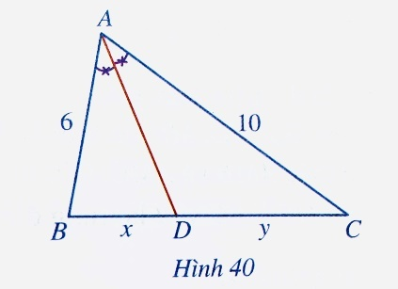
VD1.
Quan sát hình 40
a) Tính
b) Tính x, y biết x+y=9
Phân tích
GT
KL
AD là đường phân giác của
góc BAC ( )
a)
b) Tính x, y biết x+y=9

Slide 12
Giải
Xét tam giác ABC có AD là đường phân giác
của góc BAC nên
(tính chất đường phân giác)
Suy ra
b) Ta có
suy ra
Theo tính chất của dãy tỉ số bằng nhau ta có:
Suy ra: x=

Slide 13
LT1.
Tại sao luôn có tỉ lệ thức ?
Giải : Vì ABCD là hình vuông nên AC là tia phân giác
của góc DAB
hay AC là đường phân giác trong tam giác NAM
Áp dụng tính chất đường phân giác trong tam giác
Ta có:
(đpcm).

Slide 14
LT2.
Cho tam giác ABC có AB<AC, AD là đường phân giác.
Chứng minh DB<DC
DB<DC
AD là đường phân giác
AB<AC
(gt)

Slide 15
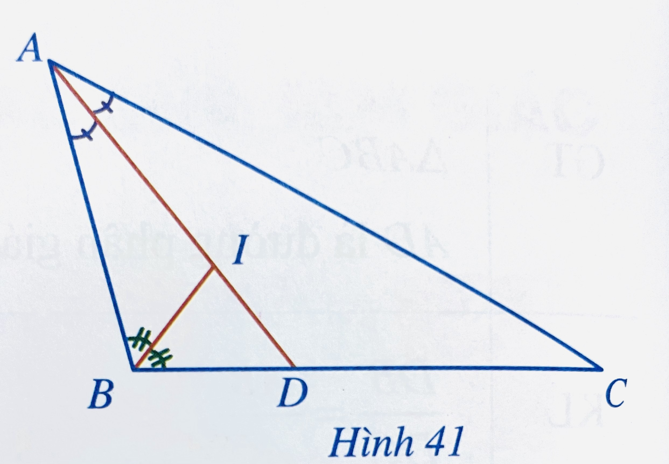
VD2.
Cho tam giác ABC có AB= 4; BC=6; CA=8, AD là đường phân giác và I là giao điểm ba đường phân giác của tam giác đó (Hình 41).
Tính DB và
Phân tích
GT
KL
có AB= 4; BC=6; CA=8
AD là đường phân giác
I là giao điểm ba đường phân giác
DB =? ;

Slide 16
VD2.
GT
KL
có AB= 4; BC=6; CA=8
AD là đường phân giác
I là giao điểm ba đường phân giác
DB =? ;
Giải:
Xét tam giác ABC có AD là đường phân giác của góc BAC nên
Suy ra:
, do đó
Theo tính chất của dãy tỉ số bằng nhau ta có:
Suy ra DB=2.
Xét tam giác ABD có BI là đường phân giác của góc ABD nên
Suy ra:

Slide 17
LT3.
Cho tam giác ABC có AD, BE, CF là 3 đường phân giác của tam giác. Chứng minh
GT
KL
AD, BE, CF là 3 đường phân giác của tam giác
Hoạt động nhóm bàn: Phiếu học tập

Slide 18
LT3.
GT
KL
Hoạt động nhóm bàn
AD, BE, CF là 3 đường phân giác của tam giác
Giải:
Xét tam giác ABC có AD, BE, CF là đường phân giác của góc BAC nên
Ta có:
(Đpcm)

Slide 19
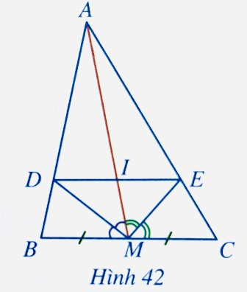
VD3.
Cho tam giác ABC có AM là đường trung tuyến. Gọi MD, ME lần lượt là đường phân giác của các tam giác AMB và AMC. Giả sử DE cắt AM tại I. Chứng minh DE//BC và I là trung điểm của DE
Phân tích
GT
KL
, AM là đường trung tuyến
MD, ME là đường phân giác của tam giác AMB, AMC
DE cắt AM tại I
DE//BC, ID là trung điểm của DE

Slide 20
VD3.
* Xét tam giác AMB có MD là đường phân giác của góc AMB nên
Xét tam giác AMC có ME là đường phân giác của góc AMC nên
Mà MB=MC nên
. Suy ra
Vì thế DE//BC (Định lý Thales đảo trong tam giác ABC).
Cách 1
* Suy ra
mà
nên
hay tam giác DIM cân tại I suy ra ID=IM (1)
Tương tự
mà
nên
hay tam giác DIM cân tại I suy ra IM=IE (2)
Từ (1) (2) suy ra ID=IE hay I là trung điểm của DE.
Cách 2 (SGK, BTVN)

Slide 21
LT4.
Cho tam giác ABC, điểm D thuộc cạnh BC sao cho
Chứng minh AD là tia phân giác của góc BAC.
GT
KL
AD là đường phân giác của góc BAC
Hướng dẫn chứng minh: Lấy E thuộc AD sao cho BE//AC
BTVN

Slide 22
2. Định lý đảo
GT
KL
AD là đường phân giác của góc BAC
Trong tam giác ABC, điểm D thuộc cạnh BC sao cho
Thì AD là tia phân giác của góc BAC.

Slide 23
TỔNG HỢP KIẾN THỨC
1. Thuận
GT
KL | a) b) c)
AD, BE, CF là 3 đường phân giác của tam giác
Nếu AB< AC thì DB < DC
2. Đảo
GT
KL
AD là đường phân giác của góc BAC

Slide 24
2. Luyện tập – củng cố
BÀI 1: (SGK/T69)
Giải : Xét tam giác ABC có AD, BE, CF là đường phân giác của góc BAC nên
;
;
+)
+)
Từ
Suy ra
(Tính chất dãy tỉ số bằng nhau)
Vậy BD=2
+)
Tương tự tính: EC = ; AF=

Slide 25
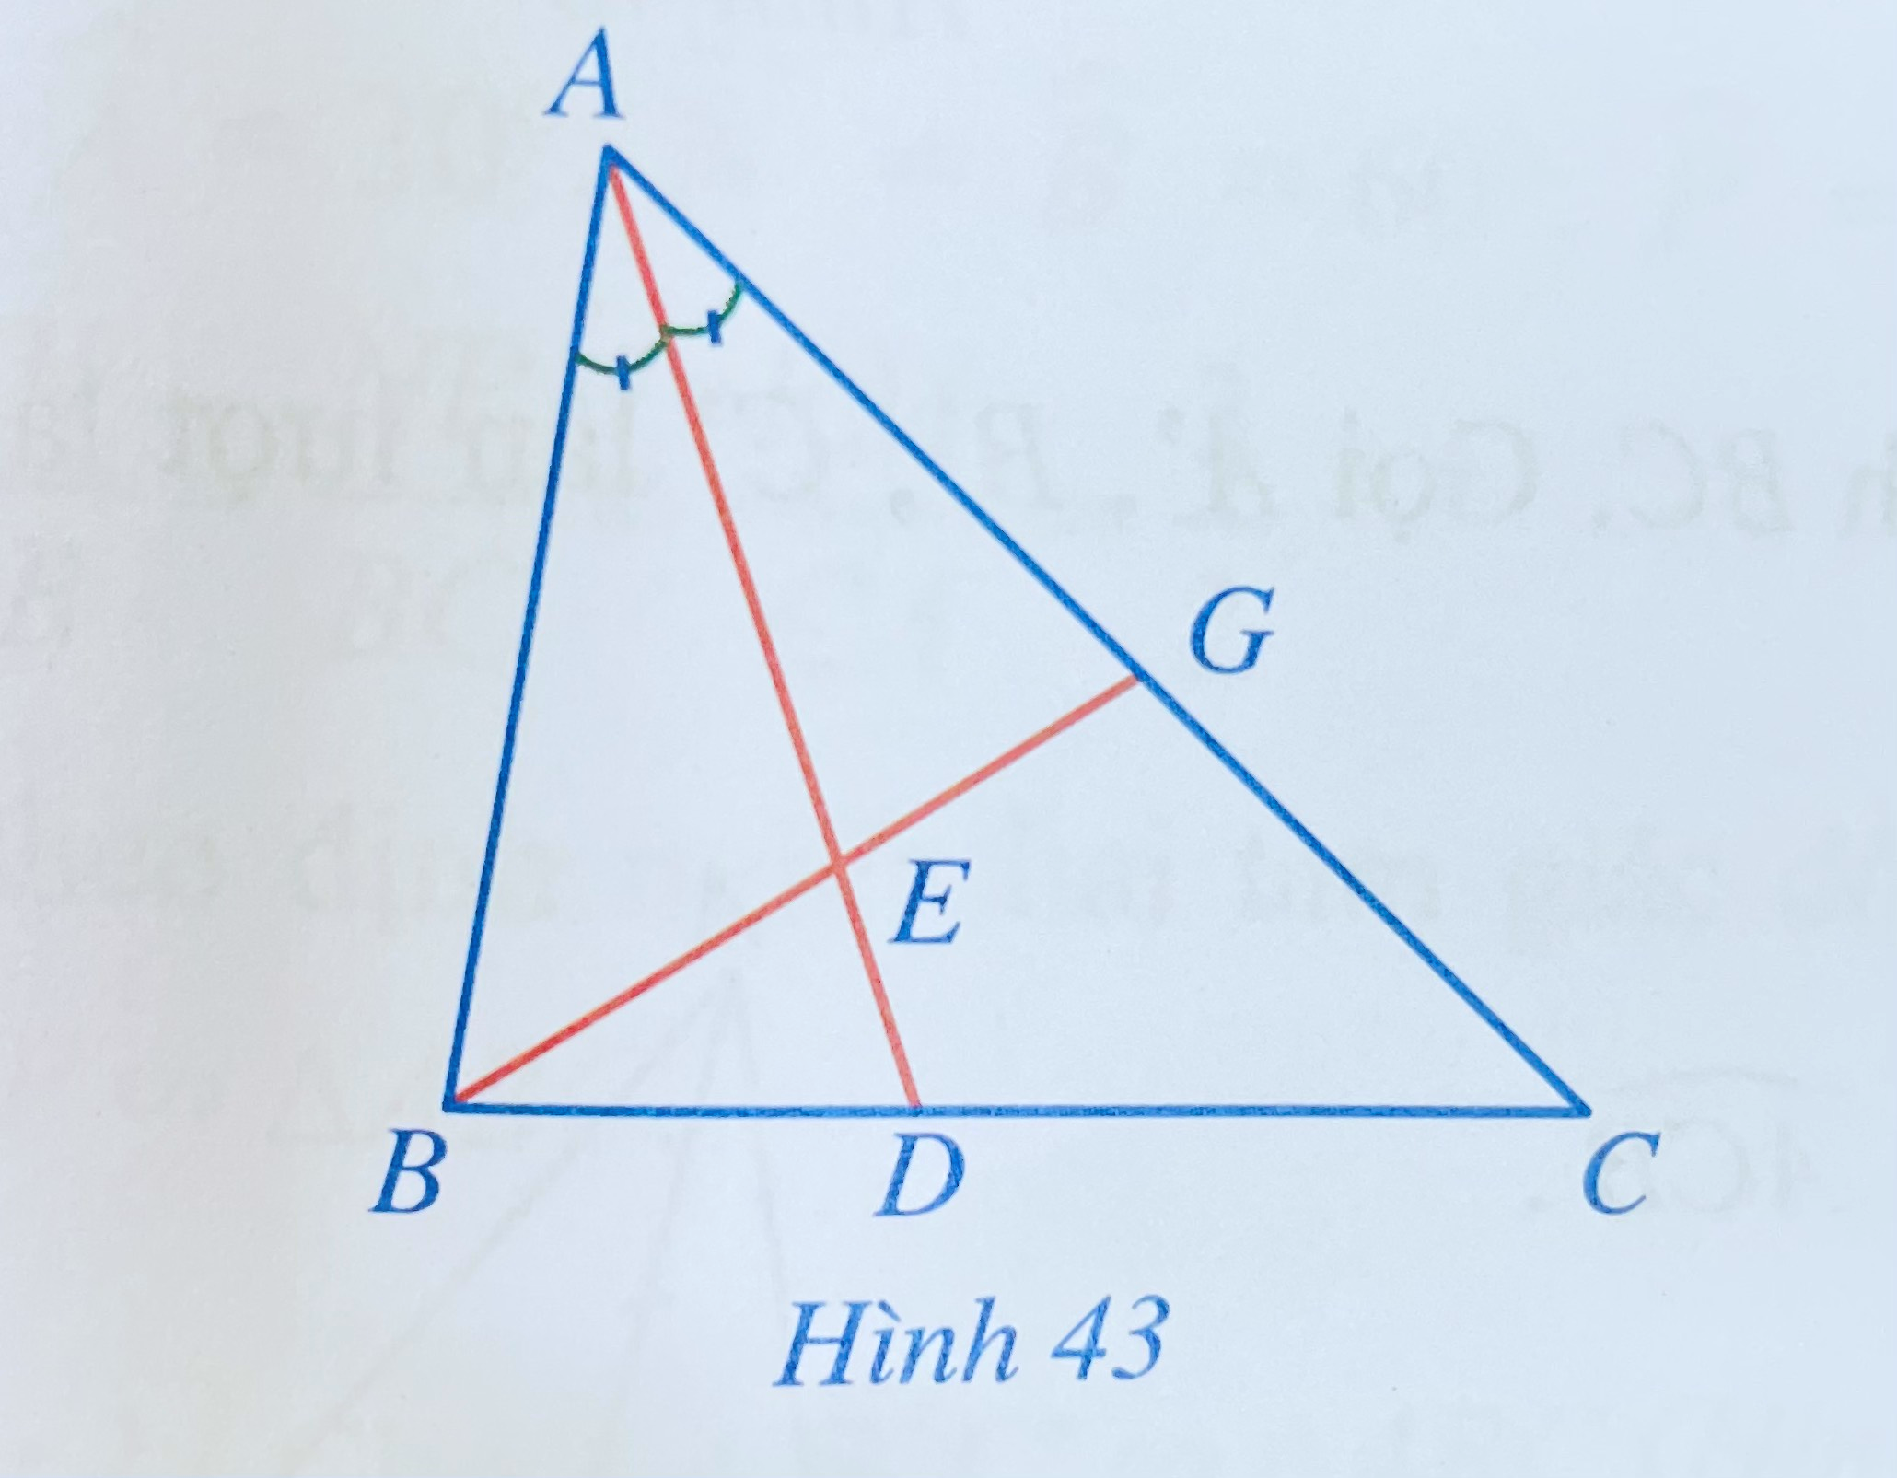
2. Luyện tập – củng cố
BÀI 3: (SGK/T69)
Xét tam giác ABC có AD là đường phân giác của góc BAC nên
Suy ra
Pcm:
hay
Tức là
(luôn đúng, vì AE là đường phân giác trong tam giác ABG)
Suy ra đpcm

Slide 26
2. Luyện tập – củng cố
Bài 5: SGK/T69
a) Tính BC, DB, DC
+ Áp dụng Đly Pythagoras tính được BC=5cm
+ DB+DC=BC=5cm
+ Áp dụng tính chất đường phân giác AD trong tam giác ABC
Ta có:
Tính được DB=
; DC=
b) Gọi chân đường vuông góc kẻ từ D đến AC
Nên khoảng cách từ D đến AC là DE
Ta có ED//AB (quan hệ từ song song đến vuông góc)
Suy ra:
Vậy khoảng cách từ D đến AC là
c) Hướng dẫn: Tính AE và áp dụng định lý Pytago trong tam giác AED vuông tại E.

Slide 27
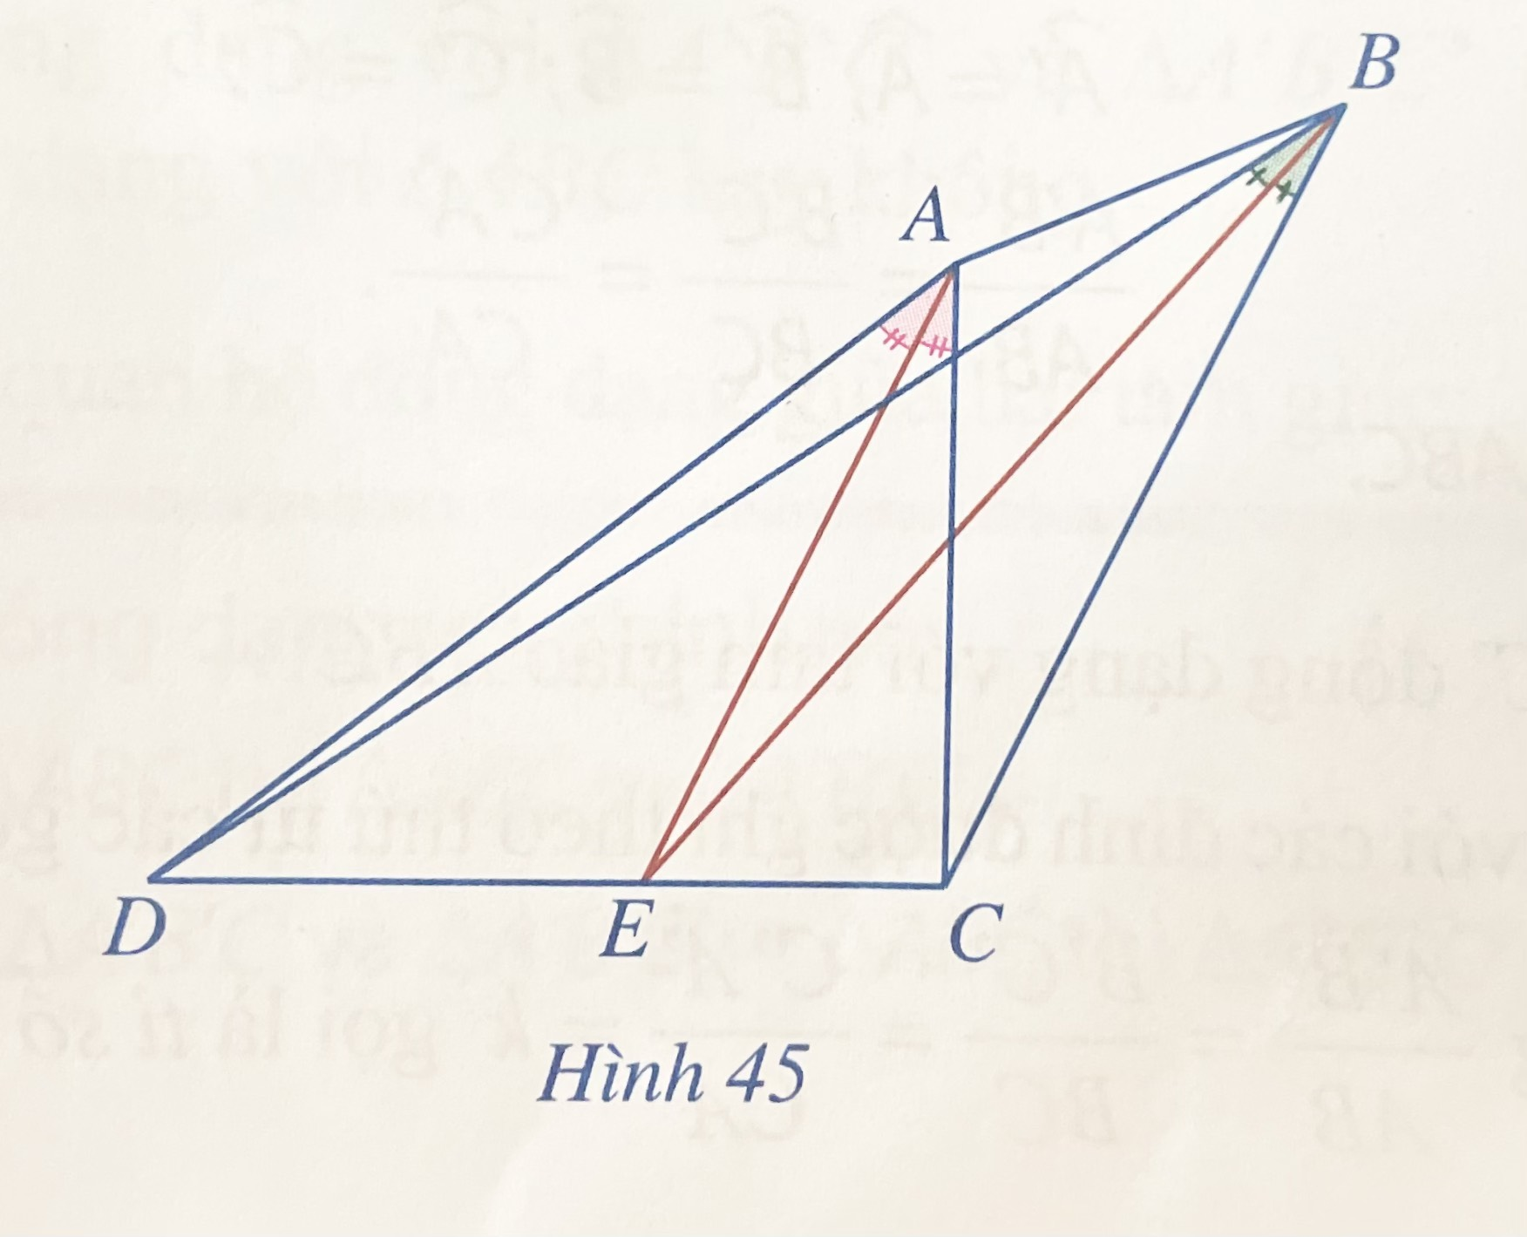
2. Luyện tập – củng cố
Bài 6: SGK/T69
Ta có AE; BE lần lượt là đường phân giác trong tam giác ADC và BDC nên
hay
Suy ra:

Slide 28
BÀI TẬP VỀ NHÀ
8TH GRADE
Bài 2,4: SGK/T69.
Chuẩn bị bài 5: Tam giác đồng dạng
Please keep this slide for attribution

